Slide 1
Plénière SPPPI Estuaire Adour
26 novembre 2021

Slide 2
50 ans de surveillance de la qualité des eaux

Slide 3
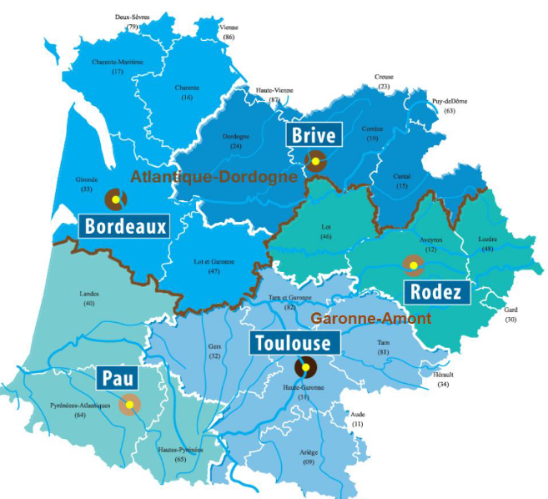
Quelques chiffres descripteurs du bassin Adour Garonne
118 000 km2 pour 117 000 km de cours d’eau et 630 km de façade maritime,
7,5 millions d’habitants – 35% d’augmentation en 50 ans,
53% du territoire avec une activité agricole,
Un tissu industriel en mutation

Slide 4
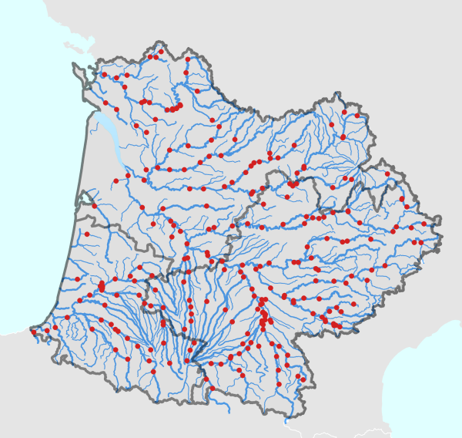
Un réseau de suivi historique depuis 1971
Dans les années 1970, un réseau adapté au suivi de pollution
Densification pour répondre aux exigences réglementaires et au besoin de connaissance
Un réseau historique de 250 stations suivies depuis 1971

Slide 5
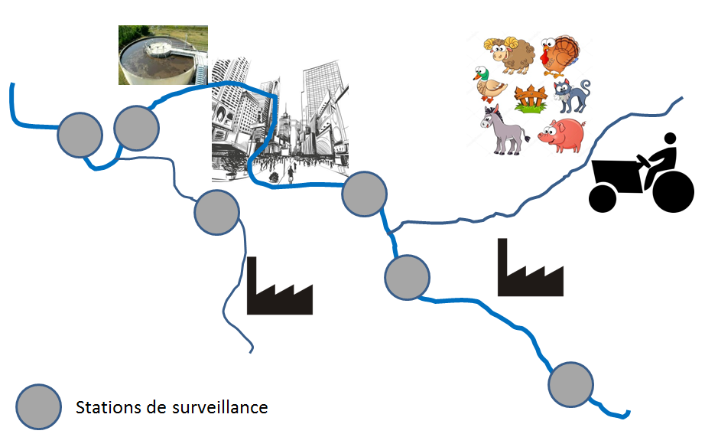
Un réseau de suivi historique depuis 1971
Deux types de réseaux :
Surveillance
Contrôle
Réseaux complémentaires :
Locaux
Spécifiques
Structuration des réseaux au niveau européen avec la DCE 2000

Slide 6
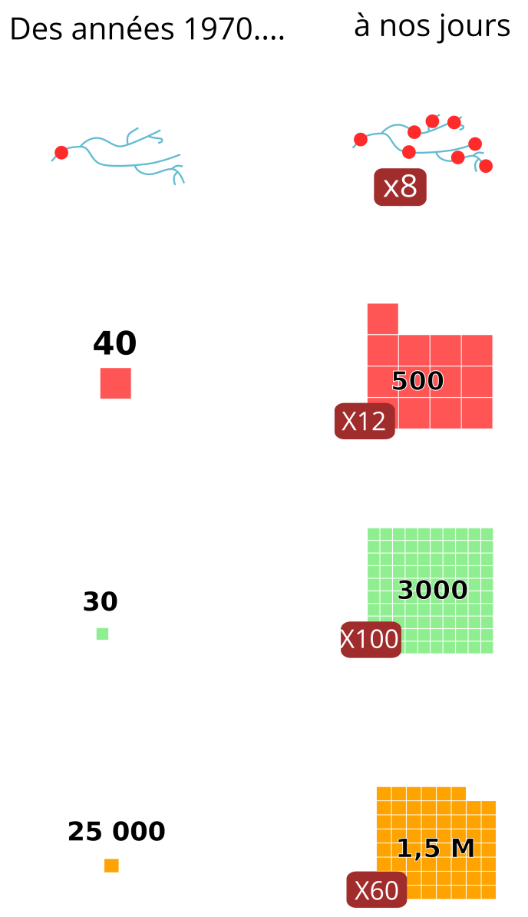
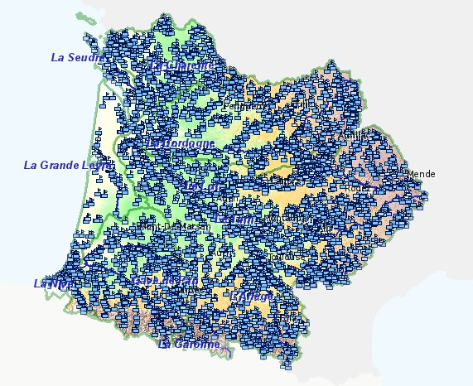
Le réseau de suivi en 2021 : 2 500 stations qualité
Un réseau de surveillance densifié
x10
Une diversification des paramètres mesurés
Le développement des suivis biologiques
Une croissance forte du nombre de mesures
Budget : 15,5 M€/an

Slide 7

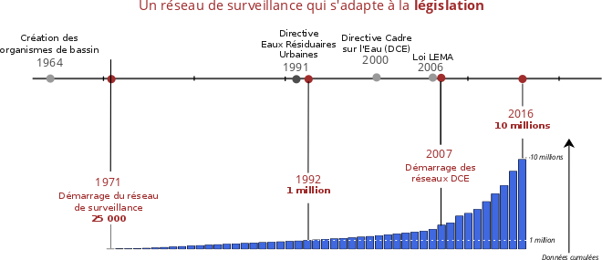
Le réseau de suivi en 2021 : 2 500 stations qualité
www.eau-grandsudouest.fr
20 millions de données consultables en 2021
fiables
homogènes
traçables
reproductibles
A disposition :
  Administration
  Gestionnaires
  Aménageurs
  Chercheurs et experts
  Public

Slide 8
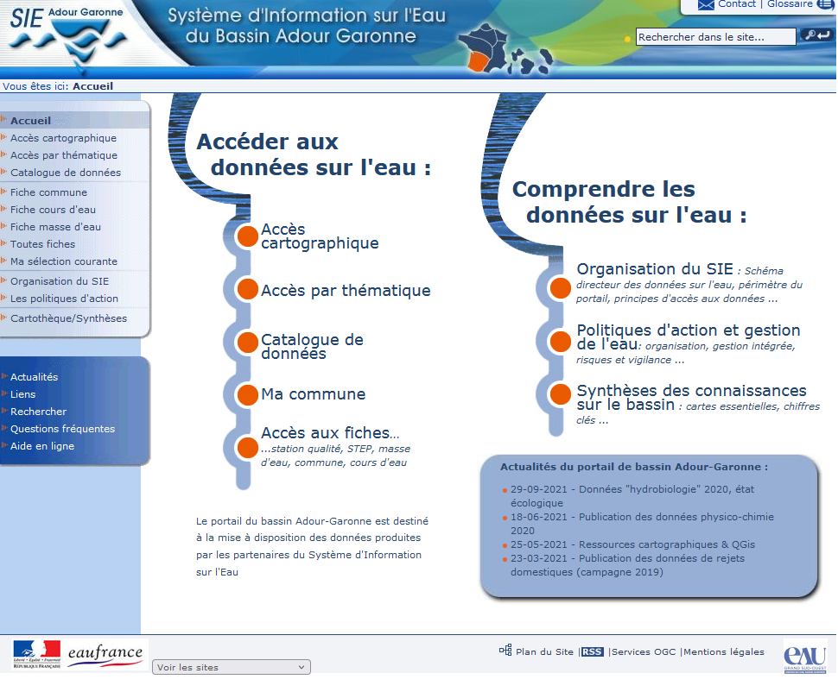
SIE Adour Garonne

Slide 9
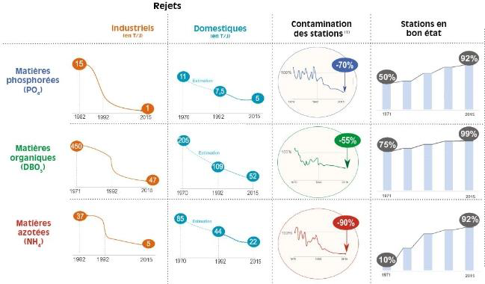
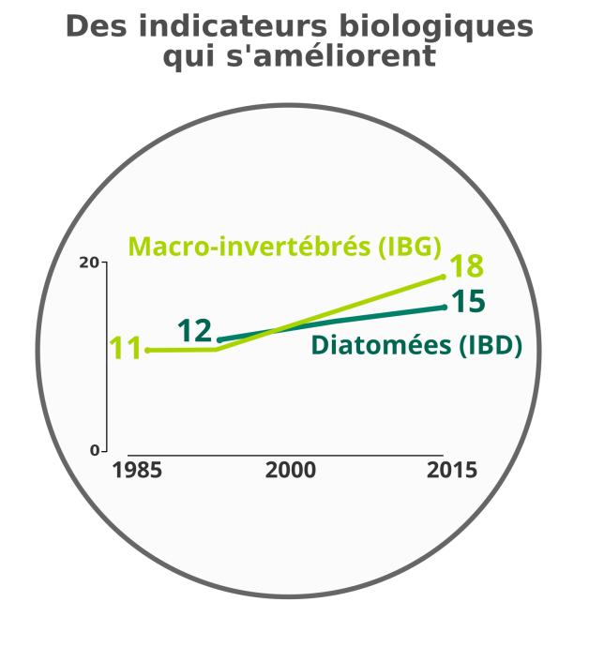
Evolution de la qualité : des résultats encourageants

Slide 10
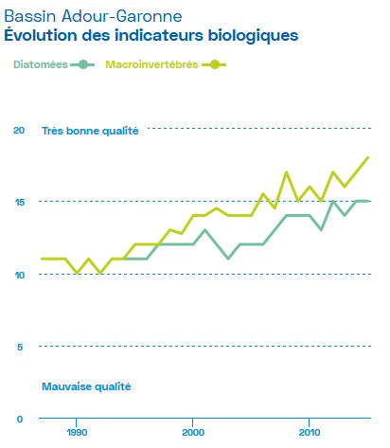
Evolution de la qualité : des résultats encourageants
Baisse des concentrations en macro polluants
Amélioration des indicateurs biologiques (IBG, IBD) sur 20 ans

Slide 11
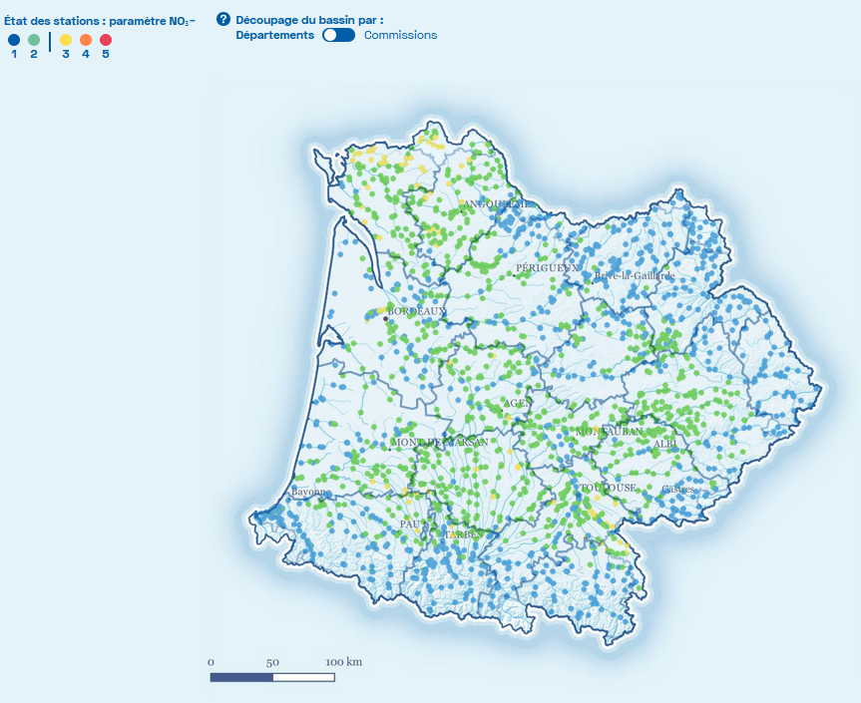
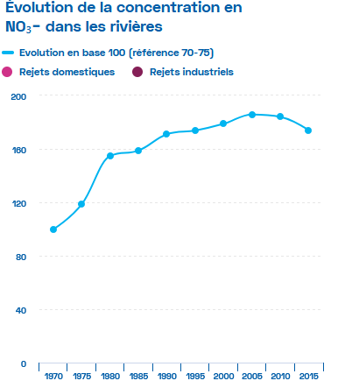
Evolution de la qualité : une vigilance nécessaire

Slide 12
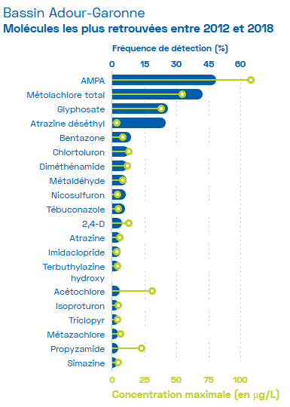
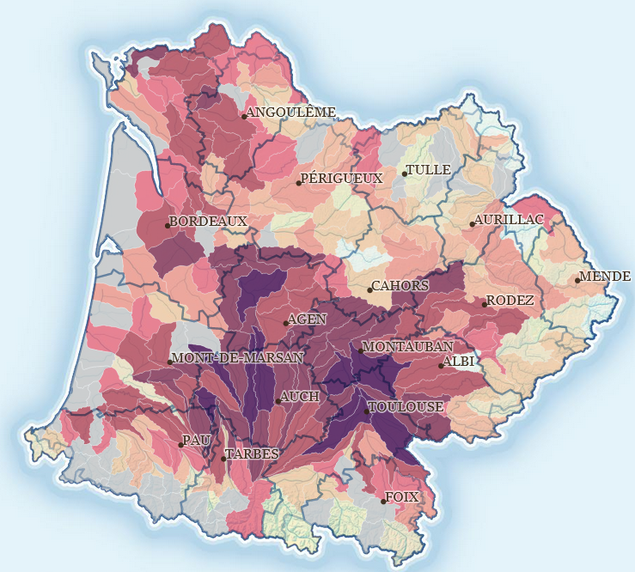
Evolution de la qualité : une vigilance nécessaire

Slide 13
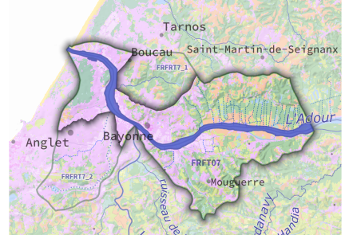
Focus sur l’estuaire Adour aval
FRFT07

Slide 14
Paramètres de suivi qualité
Etat chimique :
- contaminants chimiques
- métaux lourds
- pesticides
- polluants industriels
Etat écologique :
  Biologie
    Phytoplancton
    Invertébrés benthiques
    Poissons
  Physicochimie
    T°, salinité, oxygène
    Nutriments
  Hydromorphologie
Bactériologie non suivi dans le cadre DCE
Suivi ARS et collectivités

Slide 15
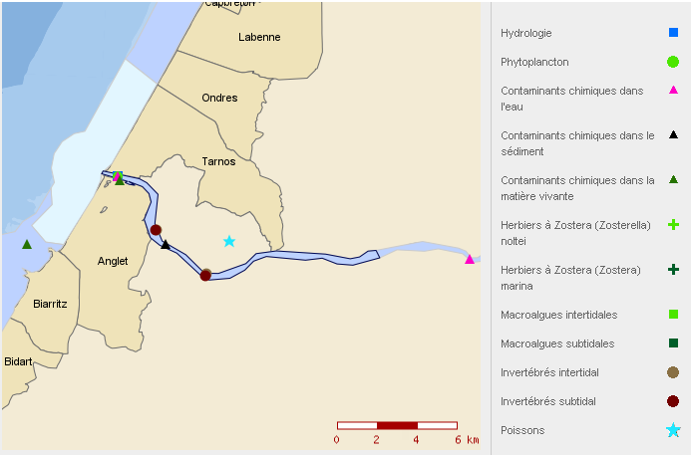
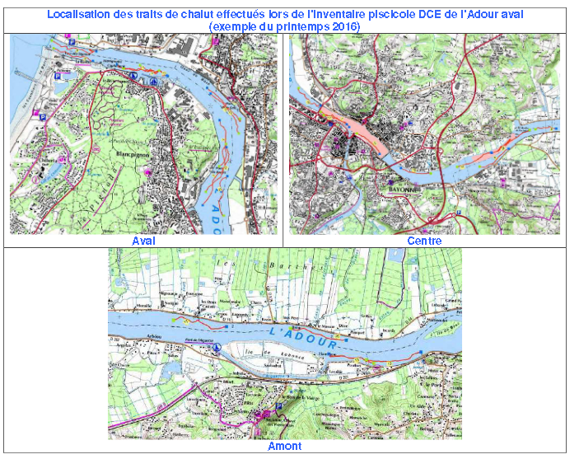
Zones des suivis qualité

Slide 16
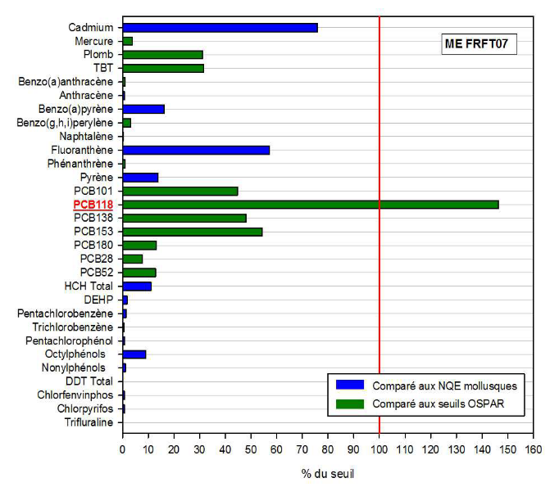
Etat chimique :
Dépassement du seuil OSPAR pour le PCB 118
PCB : type dioxine,
isolants huileux
Proposition de mauvais état / EDL 2019

Slide 17
Etat écologique :
Paramètre déclassant :
indice poisson ] 0,45-0,23]
Proposition de mauvais état / EDL 2019
Artificialisation à 100%
pressions ponctuelles
impact sur les habitats et le vivant
7 Métriques observées :
  Densité de migrateurs
  Densité de juvéniles marins
  Densité de poissons d’eau douces
  Densités de poissons benthiques
  Densité totale de poissons
  Densité d’espèces résidentes
  Richesse taxonomique

Slide 18
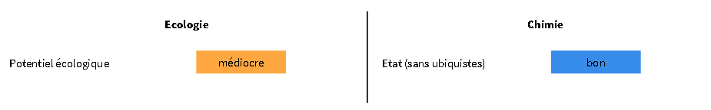
SDAGE 2022-2027 : Etats et objectifs
FRFT07 : masse d’eau fortement modifiée (MEFM)
EDL retenu :
- Pressions ponctuelles domestiques significatives
- Altérations hydromorphologiques élevées : activités de navigation, morphologie et continuité latérale
Objectif affiché : Objectif moins strict (OMS) / état écologique
  = on ne fait pas rien, mais on sait que le bon état ne sera pas atteint en 2027

Slide 19
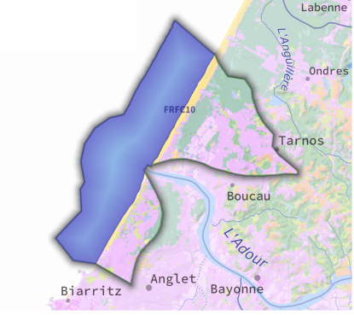

Zoom sur la masse d’eau cotière FRFC10
Non suivie dans le programme de surveillance DCE)
EDL retenu :
(Extrapolation)
Objectif affiché : non dégradation

Slide 20
Merci pour votre attention
www.eau-grandsudouest.fr/surveillance-etudes-donnees/systeme-information-eau-sie
https://wwz.ifremer.fr/envlit/DCE/La-DCE-par-bassin/Bassin-Adour-Garonne/Atlas-interactif

